Slide 1
Применение кейс-технологий для формирования универсальных учебных действий
Конкурс «Педагогический дебют»
Номинация «Педагог-наставник»
Яшкина Людмила Ильинична, учитель физической культуры МОУ «Тумская СОШ №3»

Slide 2
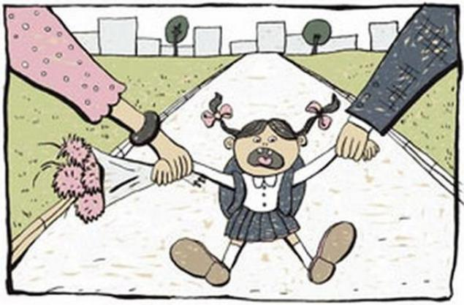
Кейс — это разбор ситуации или конкретного случая, деловая игра.
Суть технологии в том, что в основе ее используются описания конкретных ситуаций или случаев.
Желательно, чтобы представленный для анализа случай отражал реальную жизненную ситуацию.

Slide 3
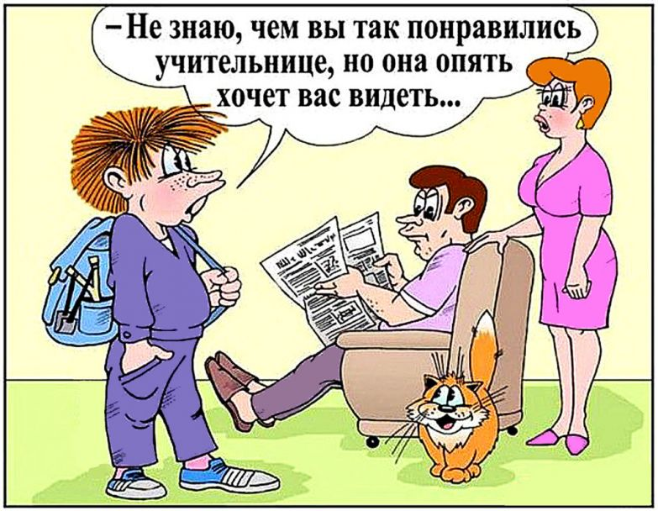
Что надо учитывать?
Представленный для анализа случай по возможности должен отражать реальную жизненную ситуацию.
2. В описании должна присутствовать проблема или ряд прямых или косвенных затруднений, противоречий, скрытых задач для решения исследователем.
3. Требуется овладение предварительным комплексом теоретических знаний для преломления их в практическую плоскость решения конкретной проблемы или ряда проблем.

Slide 4
Ситуация – состояние, событие, действие, поворотный момент для принятия решения, набор определенных взаимосвязанных фактов, которое содержит в себе противоречие(я), необходимость оценки(ок) или способов выхода на новый уровень.
Ситуация желательно должна быть представлена в динамике изменения
(было – есть – будет).

Slide 5
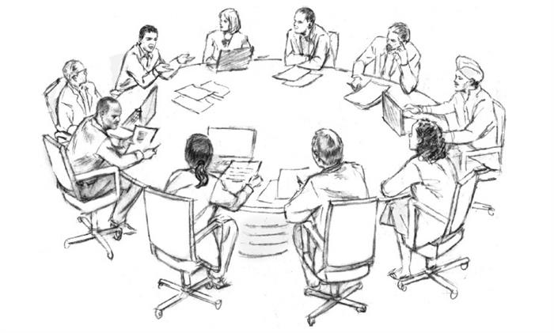
Основные этапы решения кейса:
анализ ситуации,
определение круга возможных решений,
проверка эффективности выбранных решений и выбор оптимального варианта.

Slide 6
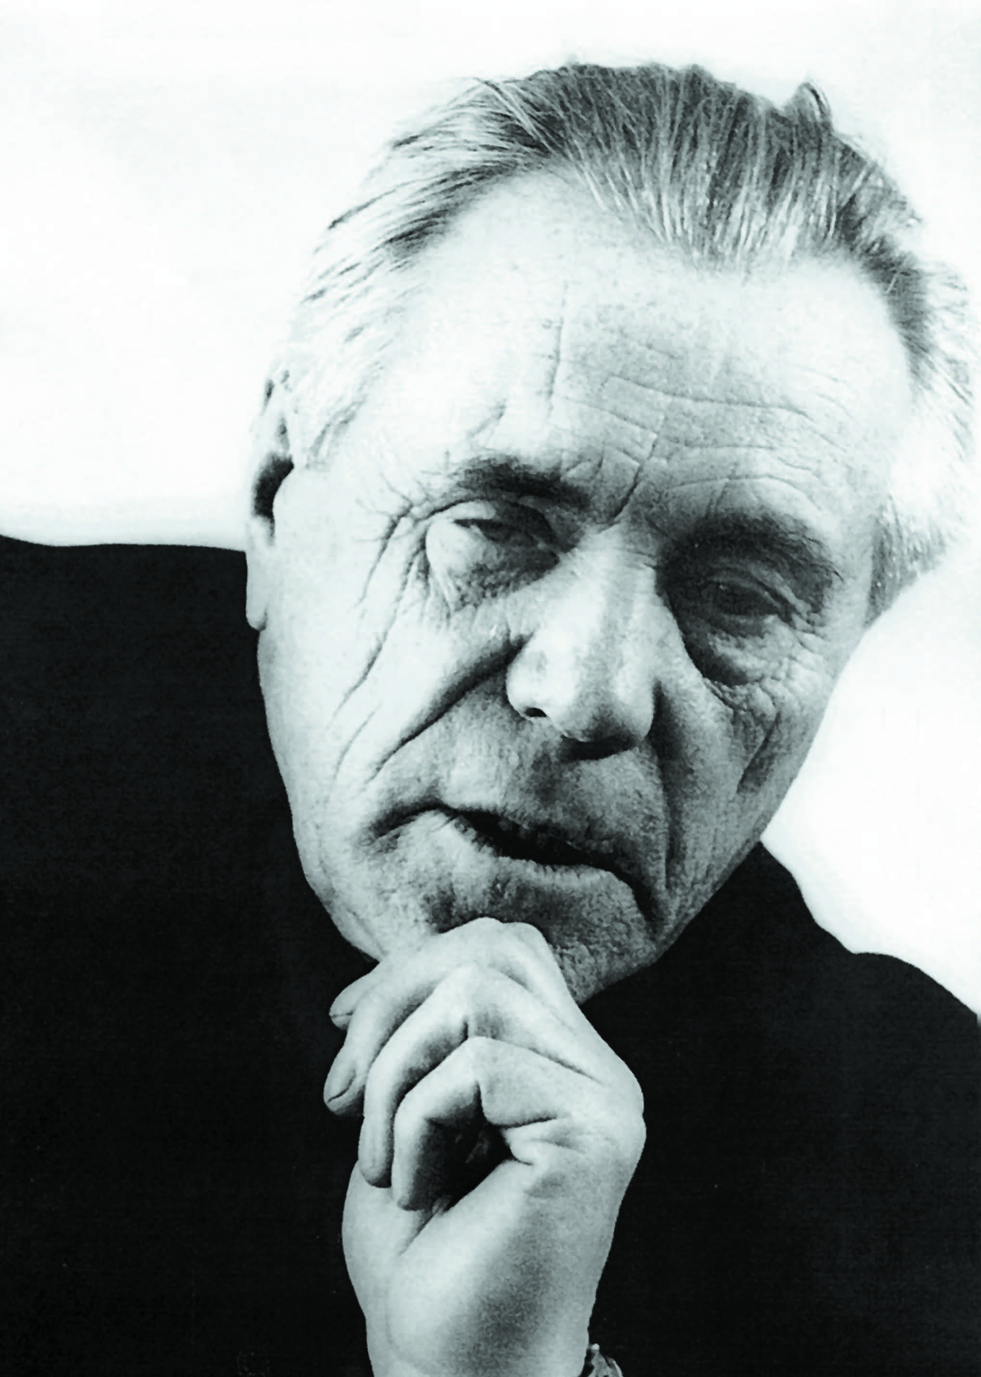
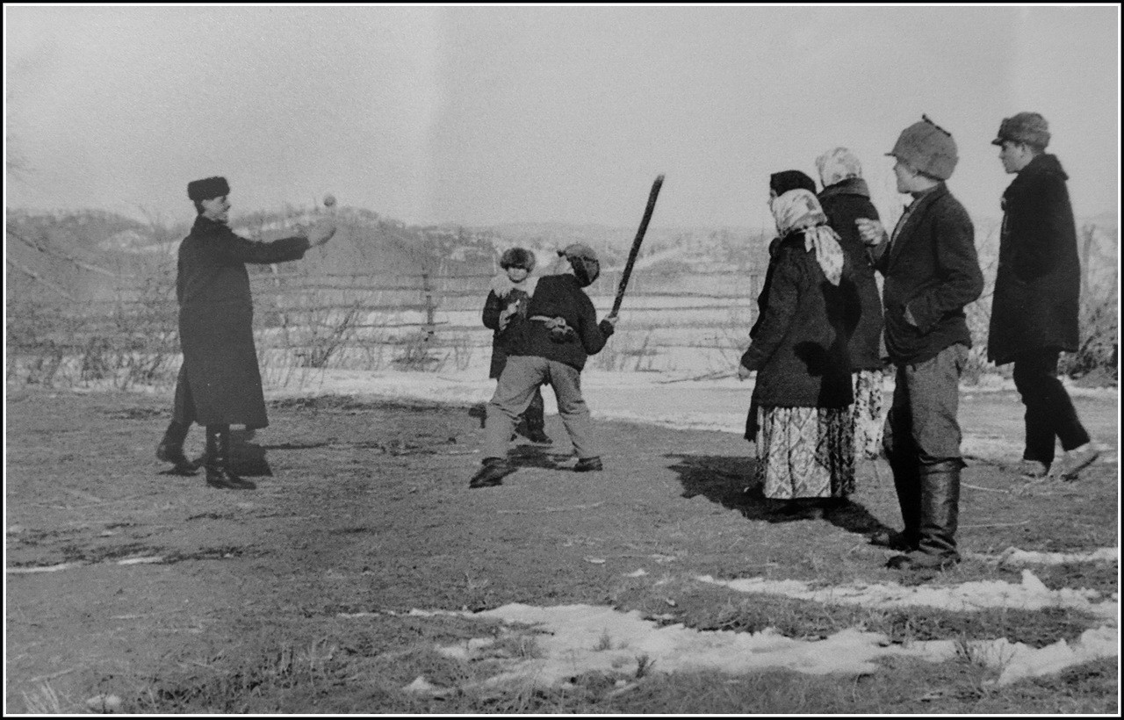
Гори, гори ясно
Я еще поревел, поревел и сообщил бабушке:
— Меня в лапту не беру-ут!
— Вот дак мошенники, пятнай их! Вот дак гробовозы!
Пошто не берут-то?
— Обздышливый, говорят…
— Обздышливый?! — бабушка тряско засмеялась…
— Тебе бы хаханьки бы все, а я играть хочу! — набычился я.
— Дак играй! Поди выбери палку покрепче и шшалкай каменья, шшепки, стеклушки. Подбрось и шшалкни, подбрось и шшалкни. Выучишься в кажный предмет попадать, заявисся на поляну, возьмешь лапту да ка-ак подденешь! Во как шандарахнул! Во как я умею!

Slide 7
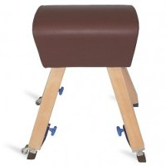
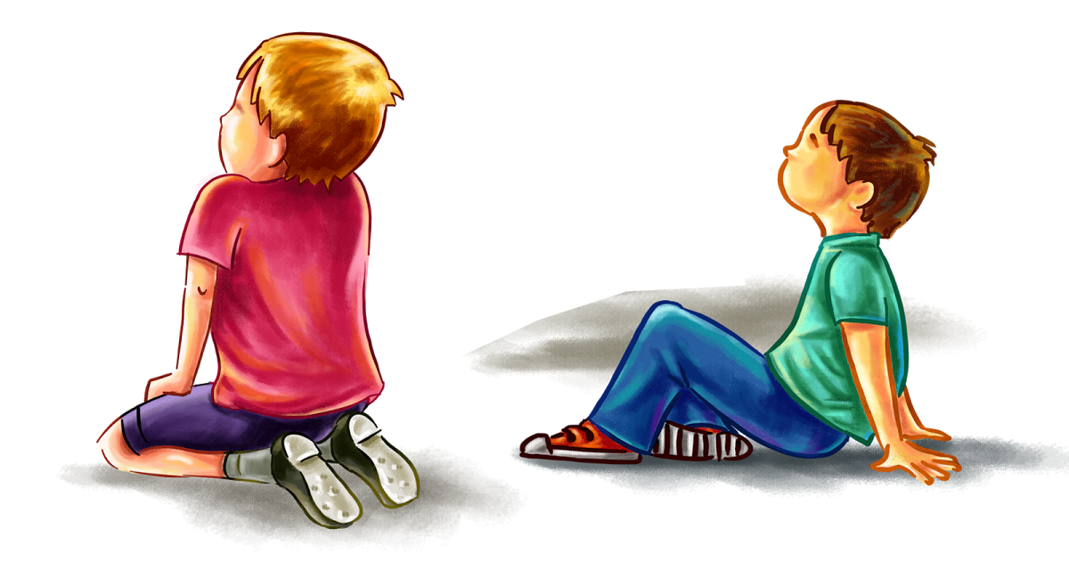
В спортзале
Спортивный козёл Мне никак не давался, Я прыгнул – и вновь На полу оказался.
– Ах, ты козёл, ты козёл! – Я был зол. А он мне тихонько: – Сам ты козёл!
О. Бундур
Козел!
Сам козел!

Slide 8
Ищем выход
Вопрос | Описание |  | Выход из ситуации
Что случилось?
Почему произошло?
Что тревожит ребенка? 1. 2.
Какими знаниями надо владеть для решения проблемы?
Каков прогноз развития ситуации?
Риски |  | Минимизация

Slide 9
Для создания проблемной ситуации кейс раздается учащимся перед лекцией, изучением учебного материала, изучением сквозной темы.
Данный текст служит формированию проблемной ситуации, актуализации имеющихся знаний, их систематизации и определения точек мотивации на будущий учебный материал. Данный вариант тесно связан с методом «Знаю – хочу узнать – узнал новое».
Кейс-технологии развивают умение:
— анализировать и устанавливать проблему,
— четко формулировать, высказывать и аргументировать свою позицию,
— общаться, дискутировать, воспринимать и оценивать вербальную и невербальную информацию,
— принимать решения с учетом конкретных условий и наличия фактической информации.
Кейс-технологии помогают:
— понять, что чаще всего не бывает одного единственно верного решения,
— выработать уверенность в себе и в своих силах, отстаивать свою позицию и оценивать позицию оппонента,
— cформировать устойчивые навыки рационального поведения и проектирования деятельности в жизненных ситуациях.

Slide 10
Спасибо за внимание

